Slide 1
MARVIC – Site de la gestion SUPERVISEUR ACADÉMIQUE: Nguyễn Hải Quân
L’équipes :
Phan Thanh Khiết: 1752022

Slide 2
Le contenu

Slide 3



I. Présentation 1. Utilisateurs
Étudiant
jeune diplomé
Junior / Senior
Notes:
Người chưa có kinh nghiệm
Đối với người chưa có kinh nghiệm như học sinh các học kỳ với khoảng thời gian 3 tháng từ lâu đã được áp dụng trong học tập tại hầu hết các trường học. Nhưng 3 tháng là khoảng thời gian dài và có nhược điểm của nó. Chúng ta thường thấy học sinh tụt hậu vào cuối học kỳ và phải chạy nước rút cho kỳ thi.
Còn các sinh viên mới ra trường được tiếp cận với thực tế rằng khối lượng công việc rất lớn và chúng có mức độ ưu tiên khác nhau. Không có khả năng quản lý công việc sẽ khiến sinh viên mất điểm trong mắt công ty và luôn gặp vấn đề trong công việc
Người có kinh nghiệm lâu năm.
Hay Người có kinh nghiệm lâu năm sẽ dùng kinh nghiệm của mình để điều phối công việc hợp lý hơn cho các thành viên và tránh được thiếu xót.
Étudiant, jeune diplomé : Marvic permet les étudiants, les jeune diplomé bien gérer les tâches, définir la priorité des missions, le temps et du coup, ils gagneront.
Senior : Marvic bien accompagne avec les seniors dans ses boulots, améliorer le performance, économiser les coutes et faciler d'utilisation.

Slide 4

I. Présentation 2. Objectif
Cải thiện kiến thức và kỹ năng làm việc nhóm.
Quản lý thời gian.
Chia nhỏ vấn đề.
Xác định những thứ ưu tiên
Améliorer les compétences de travail en équipe
Gérer le temps
Repartir les tâches
Déterminer la priorité
Notes:
Làm việc nhóm ngày càng trở nên quan trọng hơn.
Làm việc theo nhóm, là một việc rất tốt và cần thiết không chỉ ở môi trường học đường mà còn ở cả môi trường làm việc.
Chất lượng của sản phẩm sẽ bị hạn chế nếu bạn không thể làm việc như một mảnh ghép của nhóm.
Không những giúp chúng ta học hỏi thêm được nhiều kiến thức từ những người khác, mà còn giúp chúng ta nâng cao hiệu quả công việc.
Tuy nhiên, thật khó để các cá nhân có được tiếng nói chung và làm việc cùng nhau một cách trơn tru.
Le travail en équipe met à contribution les connaissances et les compétences techniques et comportementales de chacun de ses membres pour réaliser une activité en entreprise.
Il a les avantages suivants:
Partager les tâches pour rendre avantageux le travail d’équipe
Favoriser la responsabilisation des membres de l’équipe au travail
Acquérir de nouvelles perspectives, nouvelles connaissances
Encourager la prise de risque
Privilégier l’esprit créatif et d’apprentissage
Augmenter le performance

Slide 5
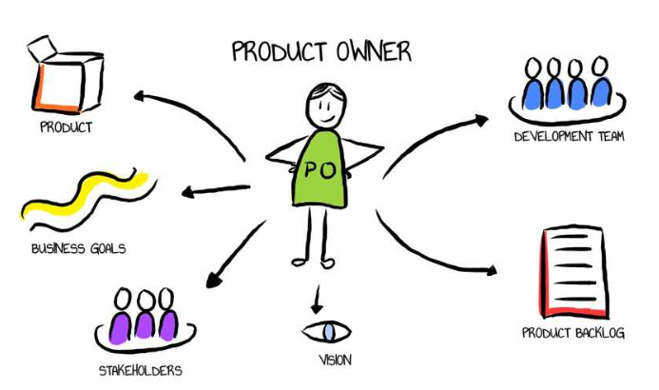
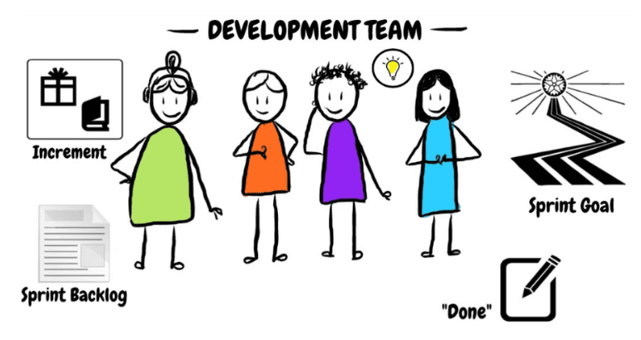
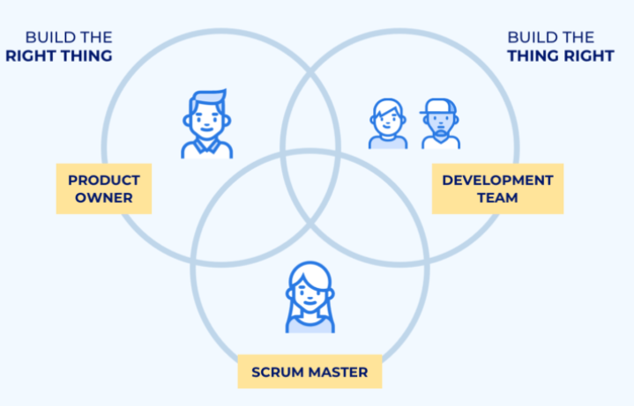
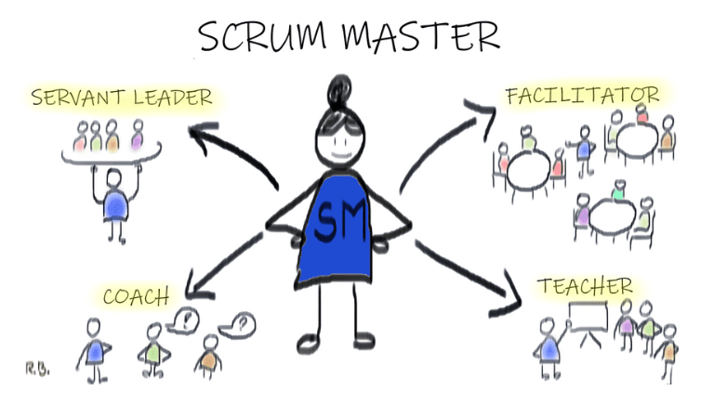
II. La méthode de Marvic 1. Relation
Notes:
Mỗi thành viên sẽ có chức vụ nhất định:
Sẽ có 3 nhóm trong đó PO và PM sẽ đóng vai trò là người quản lý điều phối công việc cho các thành viên.
Các thành viên còn lại là nhóm phát triển sẽ là những người nhận và hoàn thành các công việc được giao.
PO:
Vai trò của Product owner là thu hẹp khoảng cách giao tiếp giữa nhóm và các bên liên quan, đóng vai trò là người đại diện từ cả 2 phía (khách hàng và đội phát triển)
Khả năng truyền đạt tốt là phẩm chất quan trọng nhất.
Nhận ra các điều cần được ưu tiên và nắm được điểm mạnh lẫn điểm yếu của các thành viên.
PM:
Giúp Product owner theo dõi công việc tồn đọng của sản phẩm đảm bảo công việc được hiểu rõ để nhóm có thể liên tục đạt được tiến độ công việc.
Giúp nhóm tránh những yếu tố cản trở trong quá trình làm việc, cho dù nội bộ hay bên ngoài nhóm.
Developer team:
Là những người sẽ thực hiện tất cả các công việc cần thiết để gia tăng giá trị của sản phẩm sau mỗi Sprint.
Nhóm được khuyến khích thảo luận trực tiếp với các bên liên quan để cung cấp sự hiểu biết tối đa về các yếu tố kỹ thuật và phản hồi ngay lập tức.
On a 3 rôles : PO, PM et l’équipe de développement.
PO :
connecter entre l'équipe et les parties prenantes, les clients et l'équipe de développement.
Les compétences de communications est le plus important
Bien gérer le projet, déterminer la priorité et bien diviser les tâches
PM :
Collaborer avec PO pour surveiller le progressive de travail et gérer le projet.
Garantir le rythme de projet marche bien et fuilde
Équipe Dev :
Les personnes qui feront tout le travail nécessaire pour augmenter la valeur du produit après chaque Sprint.
L'équipe est encouragée à discuter directement avec les parties prenantes pour bien comprendre. Du coup satisfaire les besoins des clients.

Slide 6
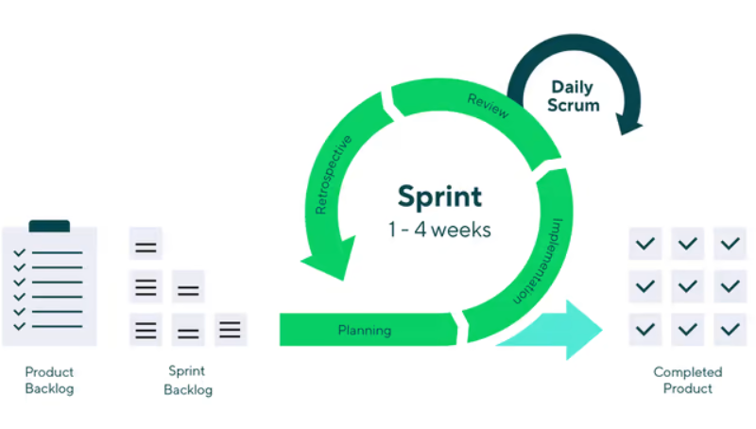
La méthode de Marvic
Sprint
Notes:
Sprint:
Sprint là một khoảng thời gian thường là 2 tuần, giúp xác định chỉ tiêu thời gian hoàn thành một lượng công việc cần nhóm tập trung.
Xác định khối lượng công việc phù hợp trong Sprint sẽ giúp nhóm vận hành công việc tốt hơn và ít gặp vấn đề hơn.
Có thể xem đây là khoảng thời gian chạy nước rút và chỉ tập trung vào những điều quan trọng.
Le sprint est une période de temps de déterminer le délai pour concentrer les tâches importants, en général, pendant 2 semaines.
Bien déterminer les tâches permet l'équipe de bien advancer
// bỏ câu 3, dư.

Slide 7
Tableau de comparaison
 | Avantages | Inconvénients
Jira | Đầy đủ chức năng cho người dùng chuyên nghiệp. Các thao tác kéo thả mượt mà Duy trì kế hoạch nhờ biểu đồ thời gian. Hỗ trợ doanh nghiệp có thể phối hợp nhiều dự án cùng lúc. Khả năng tùy biến của người dùng tốt. Có 1 hệ sinh thái hỗ trợ nhiều sản phẩm. | Có nhiều version qua các năm, bắt buộc người dùng phải dành nhiều thời gian để làm quen lại khi có các thay đổi lớn. Số đông người dùng cần tham gia một hoặc nhiều khóa học. Có quá nhiều thông tin trên giao diện. Dễ làm người dùng bị bối rối khi mới sử dụng. Giới hạn nhiều chức năng khi sử dụng miễn phí. Chi phí cao. Chỉ phát huy tối ưu hiệu quả với dự án lớn, không phù hợp với dự án vừa và nhỏ (dưới 3 tháng) Quy trình làm việc phức tạp đòi hỏi phải tìm hiểu kỹ lưỡng
Monday | Có tính năng thảo luận trên từng công việc, có thể hội thảo nội bộ mà cũng có thể thảo luận qua lại với khách hàng. Giao diện hiện đại. Có thể tích hợp với các nhà cung cấp dịch vụ thứ 3. | Giao diện không đơn giản hay tinh gọn. Thiếu các Quick Helps để giúp người dùng có thể làm quen nhanh hơn. Mức phí cao
Trello | Dễ sử dụng Miễn phí Theo dõi trực quan | Tương tác kém giữa các thành viên Không phù hợp cho quản lý thời gian Thiếu báo cáo công việc
Notes:
Jira
Avantages :
fournir plein les services pour les professionnel
Opération de glisser-déposer fluides
Les diagrams est clair et cohérent
Les entreprises peuvent coordonner plusieurs projets en même temps.
Bonne personnalisation de l'utilisateur.
Écosystème support multi-plateform
Inconvénients :
Prendre beaucoup temps pour commencer
Il faut suivre un ou plusieurs cours pour savoir d’utilisation
n’est pas convivial au débuteur
Coût élevé
ne convient pas aux petits et moyens projets
Flux de travail complexe nécessitant une compréhension approfondie
Monday :
Avantages :
Il y a une fonction de discussion sur chaque canal, il peut y avoir des séminaires internes et des échanges avec les clients.
Interface moderne.
intégrer avec des fournisseurs de services tiers.
Inconvénients :
L’interface n’est pas convivial
Manquer Quick Helps pour aider les utilisateurs commencent plus rapide
Coût élevé
Trello :
Avantages :
Facile d’utilisation
Gratuit
Le plateforme est claire et cohérent.
Inconvénients :
Les fonctions d’interaction n’est pas bien
Ne convient pas à la gestion du temps
Manquer le service du rapport de travail

Slide 8
Tableau de comparaison
 | Avantages | Inconvénients
Jira | Fournir plein les services pour les professionnel Opération de glisser-déposer fluides Les diagrams est clair et cohérent Les entreprises peuvent coordonner plusieurs projets en même temps. Bonne personnalisation de l'utilisateur. Écosystème support multi-plateform | Prendre beaucoup temps pour commencer Il faut suivre un ou plusieurs cours pour savoir d’utilisation N’est pas convivial au débuteur Coût élevé Ne convient pas aux petits et moyens projets Flux de travail complexe nécessitant une compréhension approfondie
Monday | Il y a une fonction de discussion sur chaque canal, il peut y avoir des séminaires internes et des échanges avec les clients. Interface moderne. Intégrer avec des fournisseurs de services tiers. | L’interface n’est pas convivial Manquer Quick Helps pour aider les utilisateurs commencent plus rapide Coût élevé
Trello | Facile d’utilisation Gratuit Le plateforme est claire et cohérent. | Les fonctions d’interaction n’est pas bien Ne convient pas à la gestion du temps Manquer le service du rapport de travail
Notes:
Jira
Avantages :
Fournir plein les services pour les professionnel
Opération de glisser-déposer fluides
Les diagrams est clair et cohérent
Les entreprises peuvent coordonner plusieurs projets en même temps.
Bonne personnalisation de l'utilisateur.
Écosystème support multi-plateform
Inconvénients :
Prendre beaucoup temps pour commencer
Il faut suivre un ou plusieurs cours pour savoir d’utilisation
n’est pas convivial au débuteur
Coût élevé
ne convient pas aux petits et moyens projets
Flux de travail complexe nécessitant une compréhension approfondie
Monday :
Avantages :
Il y a une fonction de discussion sur chaque canal, il peut y avoir des séminaires internes et des échanges avec les clients.
Interface moderne.
intégrer avec des fournisseurs de services tiers.
Inconvénients :
L’interface n’est pas convivial
Manquer Quick Helps pour aider les utilisateurs commencent plus rapide
Coût élevé
Trello :
Avantages :
Facile d’utilisation
Gratuit
Le plateforme est claire et cohérent.
Inconvénients :
Les fonctions d’interaction n’est pas bien
Ne convient pas à la gestion du temps
Manquer le service du rapport de travail

Slide 9
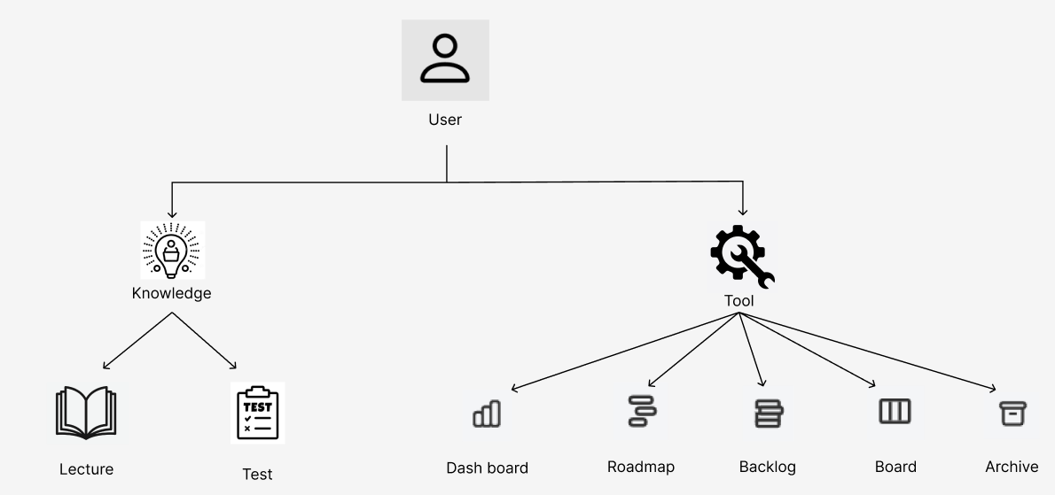
La solution à mettre en place
Apprendre les theories.
Pratiquer la méthode Agile/Scum.
Travailler avec les projets professionels.
Notes:
Các bài học lý thuyết được cung cấp miễn phí và có giá trị lâu dài.
Cung cấp các bài kiểm tra kiến thức giúp ghi nhớ nhanh.
Cung cấp môi trường làm việc bám sát với thực tế. Bằng các công cụ theo dõi tiến độ công việc, thời gian, khối lượng hoặc trạng thái của các công việc trong Sprint.
Notre services est
Les cours précis suivre le concept Agile/Scum, et gratuity
Les examens pour l’évaluation de progressive
Participer au projet professionel. Marvic se founit les outils de tracking le progression de travail, gérer le temps et les tâches.

Slide 10
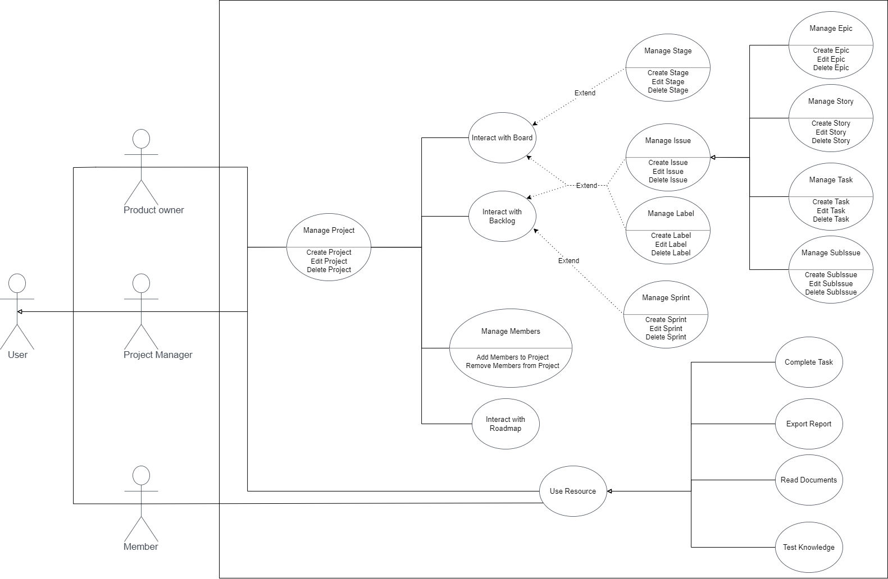
Le concept de Marvic
Notes:
Hệ thống có 3 nhóm người dùng và mỗi nhóm có khả năng tương tác với Project khác nhau:
Nhóm PO và PM có toàn quyền quyết định với Project, sử dụng các công cụ được hệ thống hỗ trợ theo dõi tiến độ, thời gian… Hơn nữa còn có quyền thay đổi số lượng thành viên tham gia Project.
Nhóm phát triển có thể tương tác và hoàn tất các công việc được giao cho mình trong Sprint như gắn cờ thể hiện cần sự trợ giúp từ các thành viên khác.
Notre concept comporte 3 éléments PO, PM et Équipe développement
Les groupes PO et PM ont le plein pouvoir de décision avec le projet, en utilisant les outils pris en charge par le système pour suivre les progrès, le temps, etc. De plus, ils ont également le droit de modifier le nombre de membres participant au projet.
L'équipe de développement interagit avec ce plateforme, mettre à jour la situation du travail assigné où demander les aides en utilisant les flags de signal.

Slide 11
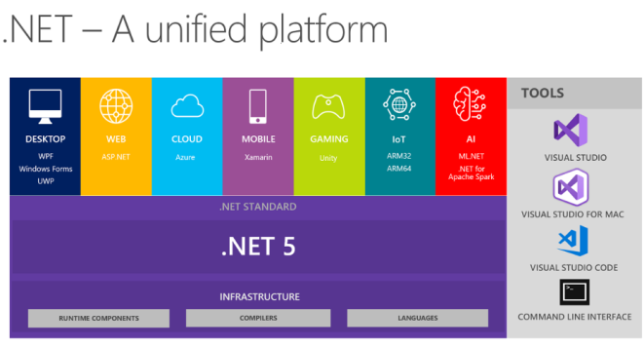



Les technologies
ASP.NET CORE 5.0
React JS
Entity Framework
Microsoft SQL Server
Notes:
Microsoft SQL Server: Lưu trữ các bảng và dữ liệu | Stocker les données
Entity Framework: Kết nối .net với Sql Server | connecter .net à SQL Server
ASP.NET CORE 5.0: Viết api. | Écrire les apis.
Figma: Thiết kế giao diện. | Concevoir le UX/UI
React JS: Viết giao diện người dùng. | Développer le front-end

Slide 12
Demo

Slide 13

Résultats draft
Cung cấp kiến thức và công cụ về Agile/Scrum cho người dùng.
Quản lý công việc/học tập hiệu quả.
Giúp học tập và thực chiến nhanh chóng.
Độ thân thiện cao, không cần có kiến thức từ trước.
T nghĩ phần kết quả là nói về những gì m đã học được qua đồ án này, nhưng là thiết kế ui/ux, quản lý đồ như thế nào, thiết kế mô hình ứng dụng ra sao abc xyz,…

Slide 14
Résultats
Quản lý đồ án bằng Jira
Thiết kế ui/ux bằng Figma
Tạo giao diện với ReactJS
Thiết kế mô hình ứng dụng bằng ASP.NET MVC

Slide 15

Nói thêm phần chưa làm đc
Notes:
Cung cấp các quy trình hỗ trợ cho các nhóm người dùng có quy mô lớn:
Hỗ trợ nhóm vận hành/triển khai.
Hỗ trợ Quicks Help.
Tùy biến Project theo cá nhân.
On n’a pas avancé les services
Support du services de deployment/ de operation
Support Quicks Help.
Personnaliser des projets.

Slide 16

La direction du développement
Optimisation du code
Fonctions dynamiques
L'intégration de service tiers
Multi-plateforme
Réaction en temps reel
REX
Notes:
Optimize code: Hiệu suất tốt hơn, tránh hiệu ứng không mong muốn. | Améliorer la performance
Dynamic Funtions: cho phép người dùng dễ dàng cá nhân hóa. | Personnaliser les fonctions
Intergrate 3rd party: tích hợp thêm các hệ thống bên ngoài. | Intégrer plus les services faire la diversité
Multi platform: hướng tới nhiều người dùng hơn với các thiết bị khác nhau. | Servir tout le monde, quel que soit le portable.
Apply realtime: có thể nhận được các thay đổi sát với thời gian thực. | mettre à jour, modifier en temps reel.
REX: Nhận được các đánh giá và tiếp tục cải thiện. | Obtenir les experiences pour améliorer Marvic.

Slide 17

Conclusion
Notes:
Những điều bản thân học được:
Nghiên cứu thế mạnh của các đối thủ trên thị trường.
Định hướng phát triển sản phẩm.
Phân tích nhu cầu, lựa chọn công nghệ phù hợp.
Giải quyết vấn đề.
On a acquéri :
Découvrir le marché
Donner le orientation de developpement de produit
Analyser les besoins, Choisir les techno qui le plus correspondance.
Gérer les risques.

Slide 18
Lời cảm ơn
Notes:
Je vous remerci de votre attention
Aviez-vous les question?

